Slide 1
О результатах мониторинга архитектурной доступности зданий профессиональных образовательных организаций Свердловской области
Руководитель регионального центра развития движения «Абилимпикс» Чешко Светлана Леонидовна

Slide 2
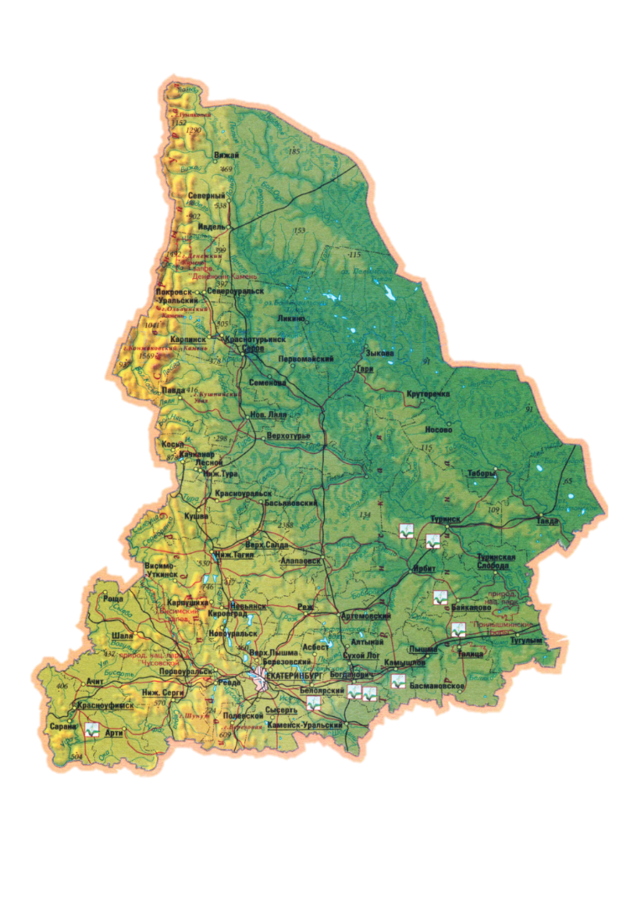
Свердловская область
194,3 тыс. кв. км

Slide 3
Нормативные основания формирования условий архитектурной доступности
Федеральный закон «Об образовании в
Российской Федерации» № 273-ФЗ от 21декабря 2012г
Федеральный закон «О социальной защите инвалидов в Российской Федерации» № 181-ФЗ от 24 ноября 1995 года
Свод правил 59.13330.2016: Свод правил доступность зданий и сооружений для МГН
Свод правил 59.13330-2012 «Доступность зданий и сооружений для маломобильных групп населения»
Постановление Правительства РФ от 29 марта 2019 г. № 363 “Об утверждении государственной программы Российской Федерации "Доступная среда"

Slide 4
О мониторинге условий для обучения лиц с инвалидностью и ОВЗ в учебно-производственных мастерских, созданных в рамках предоставления грантов/субсидий из федерального (областного) бюджета в рамках реализации мероприятия «Государственная поддержка профессиональных образовательных организаций в целях обеспечения соответствия их МТБ современным требованиям»
Мониторинг осуществляла БПОО Свердловской области – Социально-профессиональный техникум «Строитель» (апрель-май 2020 года)

Slide 5
Образовательные организации, в которых созданы УПМ
«Асбестовский политехникум»
«Березовский техникум «Профи»
«Верхнесалдинский авиаметаллургический техникум»
«Екатеринбургский автомобильно-дорожный колледж»
«Екатеринбургский колледж транспортного строительства»
«Екатеринбургский монтажный колледж»
«Кировградский техникум промышленности, торговли и сервиса»
«Екатеринбургский торгово-экономический техникум»
«Екатеринбургский экономико-технологический колледж»
«Нижнетагильский педагогический колледж № 2»
«Каменск-Уральский политехнический колледж»
области «Каменск-Уральский радиотехнический техникум»
«Каменск-Уральский техникум торговли и сервиса»
«Колледж управления и сервиса «Стиль»
«Нижнетагильский горно-металлургический колледж имени Е.А. и М.Е. Черепановых»

Slide 6
Образовательные организации, в которых созданы УПМ
«Слободотуринский аграрно-экономический техникум»
«Техникум индустрии питания и услуг «Кулинар»
«Уральский колледж строительства, архитектуры и предпринимательства»
«Уральский колледж технологий и предпринимательства»
«Уральский политехнический колледж – МЦК»
«Уральский радиотехнический колледж
им. А.С. Попова»
«Нижнетагильский государственный профессиональный колледж имени Н. А.Демидова»
«Нижнетагильский техникум металлообрабатывающих производств и сервиса»
«Первоуральский политехникум»
«Первоуральский металлургический колледж»
«Ревдинский многопрофильный техникум»
«Сергинский многопрофильный техникум»

Slide 7
Образовательные организации, в которых созданы УПМ
«Нижнетагильский железнодорожный техникум»
«Богдановичский политехникум»
«Екатеринбургский политехникум»
«Ирбитский гуманитарный колледж»
«Краснотурьинский политехникум»
«Уральский техникум автомобильного транспорта и сервиса»
«Нижнетагильский торгово-экономический колледж»
«Свердловский областной педагогический колледж»
«Уральский государственный колледж имени И.И. Ползунова»
«Уральский колледж бизнеса, управления и технологии красоты»
«Уральский техникум «Рифей»

Slide 8
Система критериев и оценки доступности зданий СПО для инвалидов
Разработана
ФГАОУ ДПО «ГИНФО»
ФГАОУ ВО РУДН
Форма (лист) самооценки архитектурной доступности зданий профессиональных образовательных организаций
Методика самооценки

Slide 9
Оценка архитектурной доступности
Группы обязательных элементов доступности здания ПОО
1.Вход (входы) в здание
2. Пути перемещения внутри здания
3. Санитарно-гигиенические помещения (туалетная комната, душевая - при наличии).
4. Учебные помещения.

Slide 10
Результаты мониторинга
Приняли участие 39 профессиональных образовательных организаций:
Полная доступность – 0 профессиональных образовательных организаций
2 организации с полной доступностью по одному виду нарушений

Slide 11
Результаты мониторинга
Частичная доступность по всем трем видам нарушений:
6 учреждений
учреждение | нарушения слуха | нарушение зрения | нарушения ОДА
ГАПОУ СО "Нижнетагильский торгово-экономический колледж" | частичная | частичная | частичная
ГАПОУ СО "Слободотуринский аграрно-экономический техникум" | частичная | частичная | частичная
ГАПОУ СО "Уральский политехнический колледж-МЦК" | частичная | частичная | частичная
ГАПОУ СО "Екатеринбургский политехникум" | частичная | частичная | частичная
ГАПОУ СО "Краснотурьинский политехникум" | частичная | частичная | частичная
ГАПОУ СО "«Уральский колледж строительства, архитектуры и предпринимательства» | частичная | частичная | частичная

Slide 12
Результаты мониторинга
Частичная доступность по двум видам нарушений:
2 учреждения
Частичная доступность по одному виду нарушений:
5 учреждений
учреждение | нарушения слуха | нарушение зрения | нарушения ОДА
ГАПОУ СО "Уральский радиотехнический колледж им. А.С.Попова" | частичная |  | частичная
ГАПОУ СО "Каменск-Уральский техникум торговли и сервиса" | частичная |  | частичная
ГАПОУ СО "Нижнетагильский техникум металлообрабатывающих производств и сервиса" | частичная
ГАПОУ СО "Свердловский областной педагогический колледж" |  |  | частичная
ГАПОУ СО "Первоуральский металлургический колледж" | частичная
ГАПОУ СО "Нижнетагильский железнодорожный техникум" |  |  | частичная
ГАПОУ СО "Нижнетагильский педагогический колледж №2" |  |  | частичная

Slide 13
1 группа показателей – Вход (входы) в здание

Slide 14
2 группа показателей – Пути перемещения внутри здания

Slide 15
3 группа показателей – Санитарно-гигиенические помещения
Наличие доступных туалетных кабин/ специальных кабин -
11 учреждений /10 учреждений
Наличие душевой – 8 учреждений

Slide 16
4 группа показателей - Учебные помещения
Обязательные элементы условий доступности зданий | Количество учреждений
Отсутствие порогов (высота порогов не более 0,014 м) | 19
Достаточная ширина дверных проемов | 26
Оборудованные рабочие места | Зрение - 8, слух-14, ОДА-12
Наличие специального оборудования | Зрение -5, слух-9, ОДА- 8
Дублирование информации (звуковая форма) (нарушения зрения) | 2
Дублирование информации (надписи, знаки) (нарушения зрения) | 1
Дублирование информации (в виде зрительной) (нарушения слуха) | 10

Slide 17
Дублирование информации (звуковая форма)
Наиболее часто применяемые устройства и программное обеспечение, облегчающие работу незрячего пользователя:
Программное обеспечение для чтения электронных книг,
предназначенное для комфортного чтения книг с экрана, воспроизведения текста в звуковом формате, форматирования и конвертирования текстов;
Программы увеличения изображений предназначены для пользователей с ослабленным зрением;
Программы экранного доступа, обеспечивающие распознавание и озвучивание текстовой и графической информации, выводимой на монитор, и применение тактильных дисплеев для чтения текстовой информации рельефно-точечным шрифтом Брайля.
Программы экранного доступа, основанные на технологиях синтеза речи;
Письмо Минпросвещения РФ от 10.04.2020 №05-398 «Методические рекомендации по реализации образовательных программ среднего профессионального образования и профессионального обучения лиц с инвалидностью и ограниченными возможностями здоровья с применением электронного обучения и дистанционных образовательных технологий»
http://sptstroitel.ru/deyatelnost-bazovoy-organizatsii/v-pomoshch-pedagogu-v-obuchenii-invalidov-i-lits-s-ovz/

Slide 18
Система вызова помощника https://dostupnaya-strana.ru (руководство по правильной адаптации)

Slide 19
Минимальные требования к оснащению рабочих мест с учетом основных видов нарушений (веб-разработка).
 | Площадь, м.кв. | Ширина прохода между рабочими местами, м. | Специализированное оборудование, количество
Рабочее место участника с нарушением слуха | 2 | 0,6 | FM-передатчики, при отсутствии на площадке сурдопереводчика, наличие коммуникативной системы «Диалог»
Рабочее место участника с нарушением зрения | 2 | 0,7 | Видеоувеличитель;. Программы экранного доступа и экранного Увеличителя. Брайлевский дисплей
Рабочее место участника с нарушением ОДА | 2 | 0,9 | Клавиатура, адаптированная с крупными кнопками; стол рабочий для инвалидов, регулируемый по высоте; роллер компьютерный с 2 выносными кнопками

Slide 20
Оснащение рабочих мест для лиц с инвалидностью
Ссылка на ресурс
https://abilympicspro.ru/natsionalnye-chempionaty/v-natsionalnyy-chempionat/kompetentsii-i-zadaniya/
Сайт Абилимпикспро
Меню НАЦИОНАЛЬНЫЕ ЧЕМПИОНАТЫ
Раздел
V Национальный чемпионат
Компетенции и задания
Конкурсное задание (4.1.)

